Slide 2
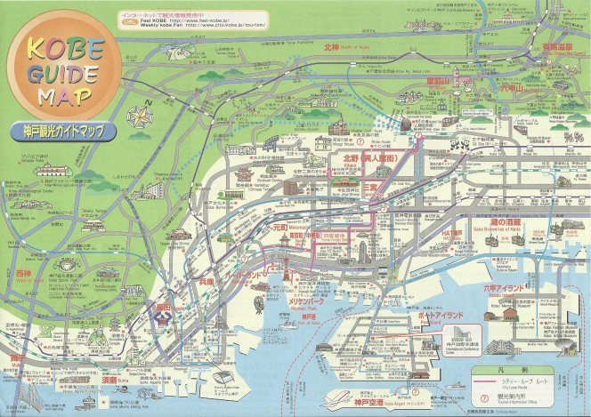
지도 뷰에서 부대를 클릭하면
논리뷰에서 해당 부대가 표시된다.
논리뷰에서 확대 축소로 부대의
소속관계를 확인하고, 부대의 정보에 표현되는
정보를 볼 수 있다.
부대정보
논리뷰
추후 구현 :
이벤트발생시 표시 및 이벤트로 인한
부대 변경 반영 (이동, 충원, 교전중, 퇴각, 전멸...)
적 부대 구현 (단말에서 적 부대 추가 가능)
지도뷰

